Slide 1
Calculator
By 0613246 李泓賢
0611201 陳彰浩

Slide 2
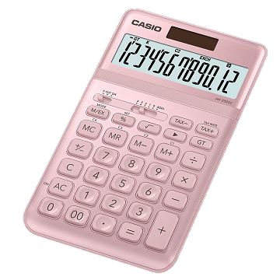
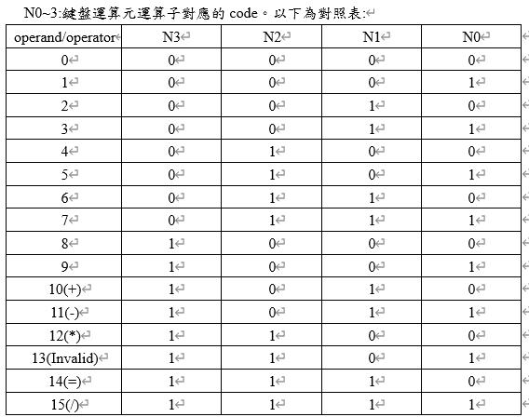
設計理念
模擬鍵盤，我們輸入的測資為decode之前的四位碼，
各自有不同的意義(代表運算元或運算子)。
接著我們的main code模擬的是計算機的功能，包含四則運算

Slide 3
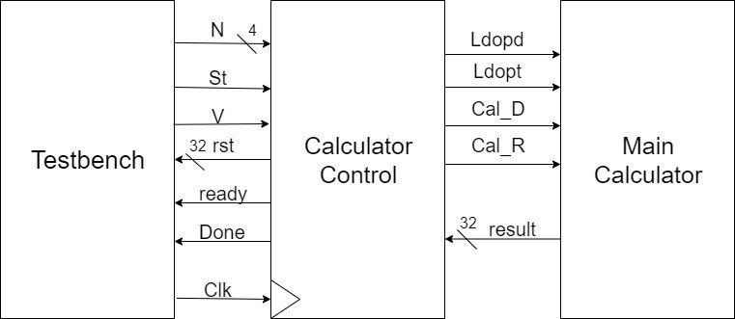
BLOCK DIAGRAM
Clk: 時脈
V: 是否為合法的code
St: 輸入開始的訊號
rst/result: 運算結果
ready: 確認是否可以輸入測資
Done: 運算完成的訊號
Ldopd: 將運算元存入暫存器
Ldopt: 將運算子存入暫存器
Cal_R: 遇到乘號或除號時，先進行該運算並且修改前一暫存器中的運算子
Cal_D: 將運算前往後執行至完成，並輸出完成訊號

Slide 4
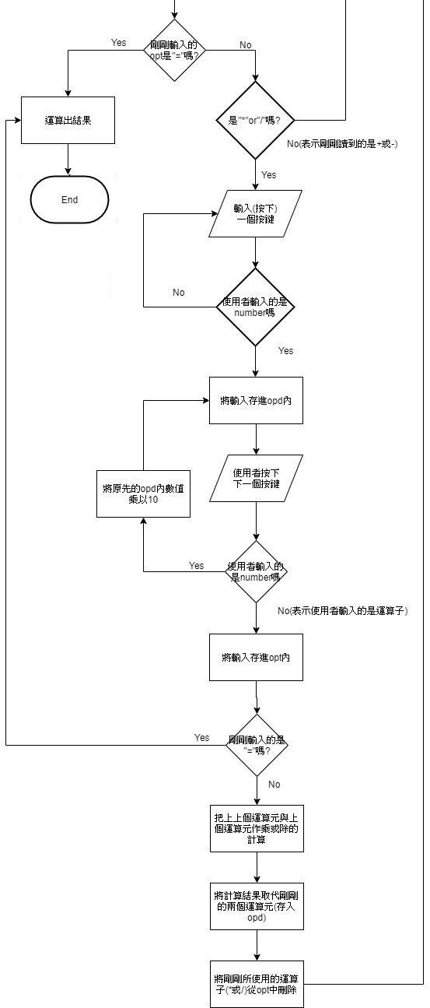
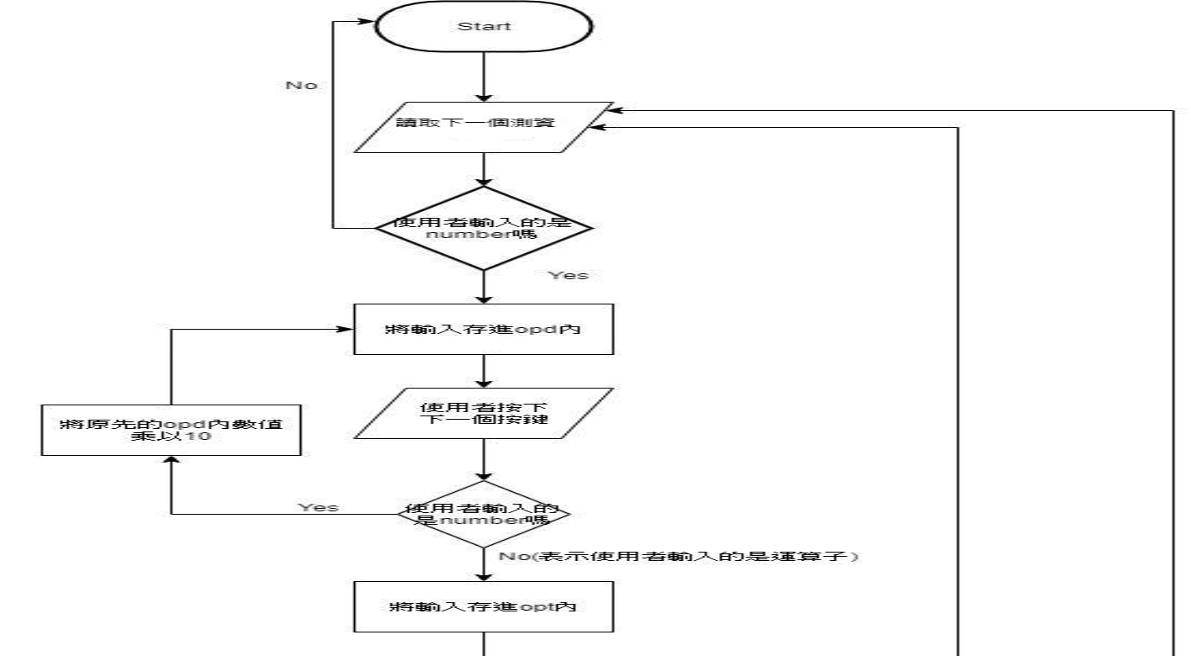
Flowchart

Slide 5
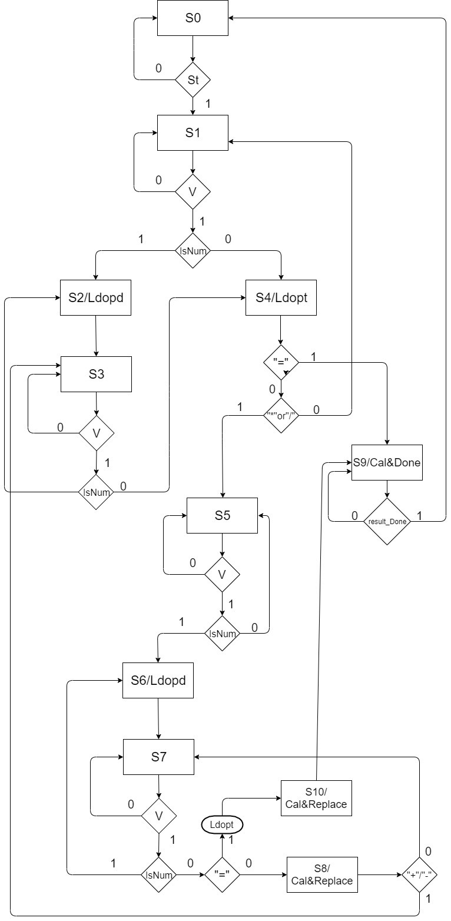
Sm chart

Slide 6
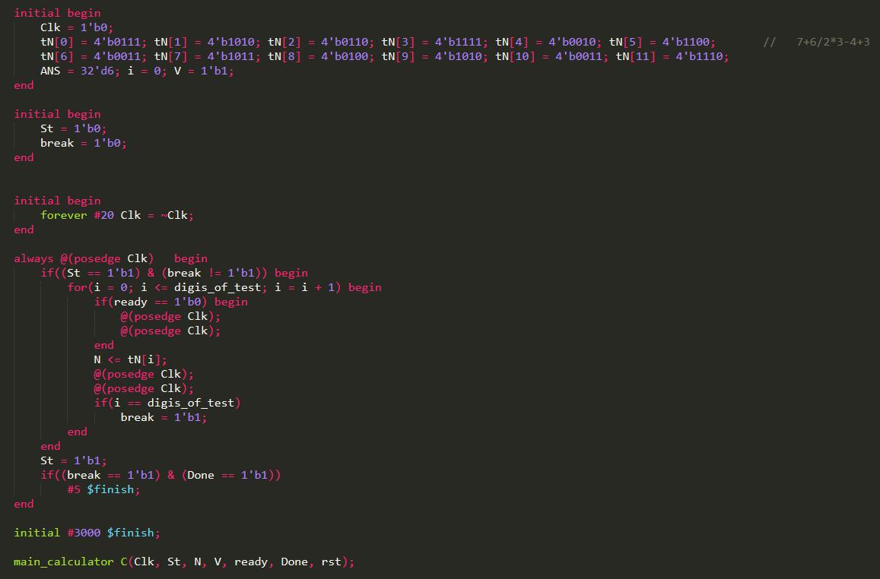
testbench

Slide 7
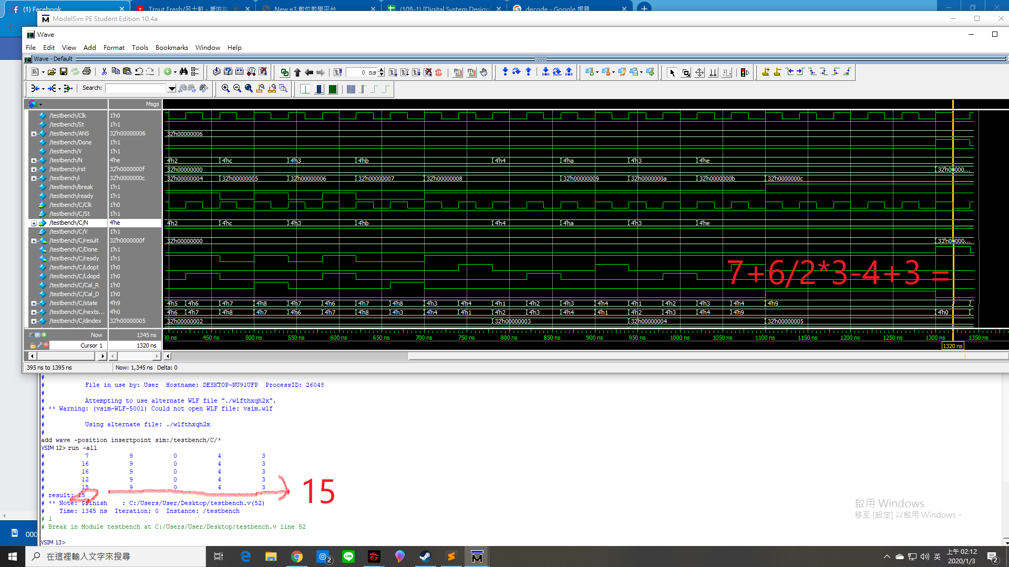
rESULT & wave

